Slide 1









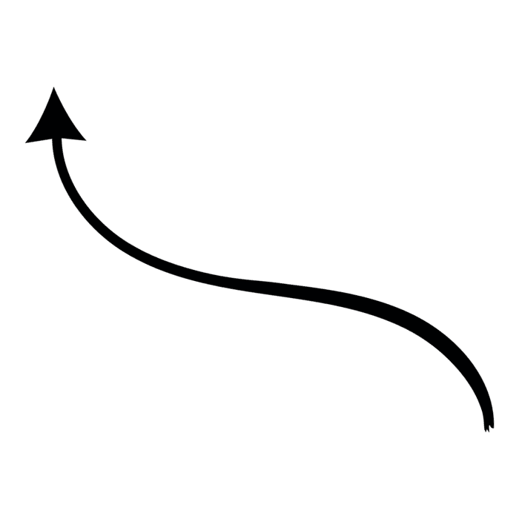

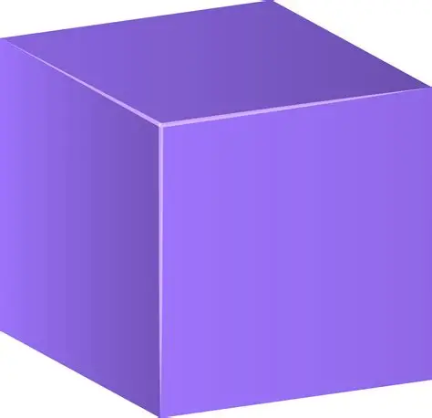






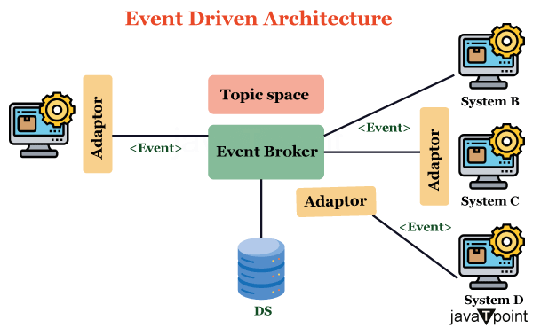
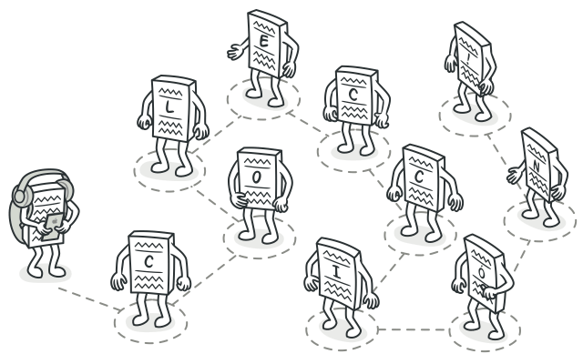
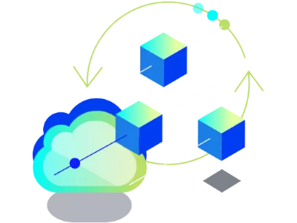
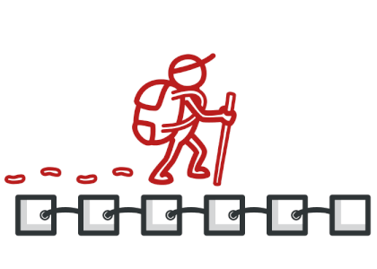
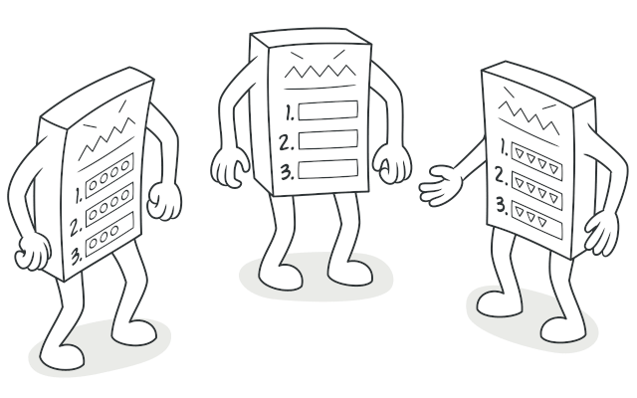
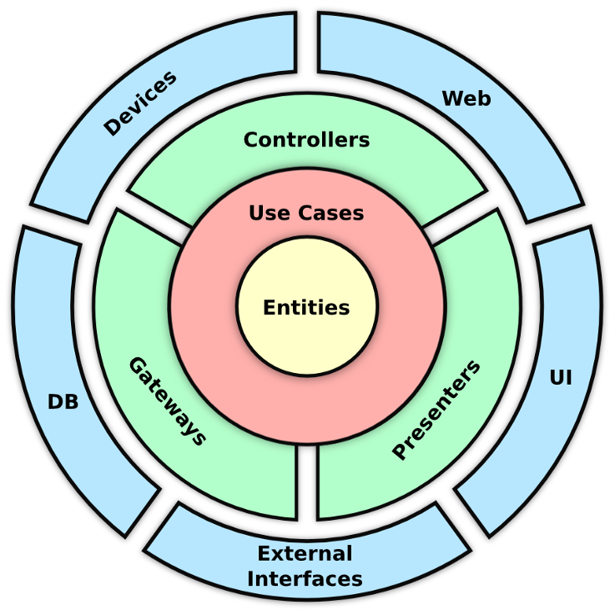
8. Singleton y Factory Method
1. Arquitectura en capas
Arquitecturas de software
Singleton
Garantiza una sola instancia de una clase en todo el sistema.
Ejemplo: conexión a la base de datos.
Factory Method
Crea objetos sin especificar la clase exacta.
Ejemplo: una fábrica de formas de pago.
Divide la aplicación en capas (presentación, lógica de negocio, datos) para que cada parte tenga una responsabilidad.
Ejemplo: una app web con frontend, backend y base de datos.
Presentación
Negocio
Datos
9. Abstract Factory, Builder y Prototype
2. Arquitectura monolítica
Abstract Factory
Crea familias de objetos relacionados.
Ejemplo: interfaz gráfica con tema claro/oscuro.
Builder
Construye objetos paso a paso.
Ejemplo: crear un auto con varias partes.
Prototype
Clona objetos existentes.
Ejemplo: duplicar un documento.
Todo el sistema está en un solo proyecto y se despliega junto.
Es más simple, pero menos flexible para escalar.
Ejemplo: una app pequeña como un blog.
Una sola aplicación
3. Arquitectura cliente-servidor
10. Adapter y Facade
El cliente (usuario) solicita información y el servidor la procesa y responde.
Permite centralizar los datos y recursos.
Ejemplo: un navegador (cliente) que se conecta a un servidor web.
Adapter
Hace que una interfaz incompatible funcione con otra.
Ejemplo: un cargador de celular para otro tipo de enchufe.
Facade
Simplifica la interacción con un sistema complejo.
Ejemplo: una clase que agrupa varias APIs.
Cliente
Servidor
4. Arquitectura MVC
11. Decorator, Proxy y Bridge
Separa la lógica en 3 partes: modelo, vista y controlador.
Facilita el mantenimiento y la organización del código.
Ejemplo: una página web con MVC en frameworks como Spring o Laravel.
Vista
Decorator
Agrega funcionalidades sin modificar la clase original.
Ejemplo: añadir “extra” a un café.
Proxy
Controla el acceso a un objeto.
Ejemplo: verificar permisos antes de usar un servicio.
Bridge
Separa la abstracción de su implementación.
Ejemplo: un control remoto que funciona con distintos dispositivos.
Controlador
Modelo
5. Arquitectura de microservicios
Arquitecturas de software y patrones de diseño
12. Composite y Flyweight
Divide la aplicación en servicios pequeños e independientes.
Cada servicio se comunica por APIs.
Permite escalar y actualizar partes sin afectar todo el sistema.
Ejemplo: una app de e-commerce con servicios de usuarios, pedidos y pagos.
Composite
Trata objetos individuales y grupos de forma igual.
Ejemplo: carpetas y archivos en un sistema.
Flyweight
Comparte datos para ahorrar memoria.
Ejemplo: muchos árboles con el mismo tipo de hoja.
6. Arquitectura orientada a servicios (SOA)
13. Observer y Mediator
Organiza el sistema en servicios reutilizables que se comunican entre sí.
Se enfoca en la integración entre aplicaciones.
Ejemplo: empresas que comparten servicios como facturación o inventario.
Servicios
Observer
Notifica a varios objetos cuando cambia un estado.
Ejemplo: un botón que actualiza la pantalla.
Mediator
Centraliza la comunicación entre objetos.
Ejemplo: un chat que gestiona los mensajes.
7. Arquitectura hexagonal
14. Strategy y State
Aísla la lógica de negocio de los detalles externos (base de datos, APIs, interfaz).
Facilita las pruebas y el cambio de tecnologías.
Ejemplo: una API que se conecta a la base de datos a través de un puerto (adapter).
Adaptadores
Strategy
Permite cambiar el comportamiento según la necesidad.
Ejemplo: diferentes formas de pago.
State
Cambia el comportamiento según el estado del objeto.
Ejemplo: un pedido (pendiente, enviado, entregado).
Negocio
Entrada
Salida
18. Command y Chain of Responsibility
8. Arquitectura dirigida por eventos
Command
Convierte una acción en un objeto que se puede ejecutar, guardar o deshacer.
Ejemplo: el botón “deshacer” de un editor.
Chain of Responsibility
Pasa una solicitud por una cadena de manejadores hasta que uno la atiende.
Ejemplo: aprobar un gasto entre jefe, gerente y director.
Los componentes se comunican produciendo y reaccionando a eventos.
Permite sistemas desacoplados y asíncronos.
Ejemplo: una tienda en línea que genera el evento “pedido creado” para avisar a inventario y pagos.
9. Arquitectura serverless
19. Iterator, Memento e Interpreter
El proveedor en la nube administra los servidores; solo se escribe el código de las funciones.
Se paga por uso y escala automáticamente.
Ejemplo: una función que redimensiona imágenes al subirlas.
Iterator
Recorre los elementos de una colección sin exponer su estructura.
Ejemplo: recorrer una lista de productos.
Memento
Guarda y restaura el estado anterior de un objeto.
Ejemplo: deshacer cambios en un documento.
Interpreter
Define una gramática y evalúa expresiones.
Ejemplo: calcular una fórmula escrita como texto.
10. Arquitectura limpia (Clean Architecture)
20. Template Method y Visitor
Organiza el código en círculos concéntricos; las dependencias apuntan hacia las reglas de negocio.
Es independiente de frameworks, base de datos e interfaz.
Ejemplo: casos de uso que funcionan igual con una app web o móvil.
Patrones de diseño
Template Method
Define el esqueleto de un algoritmo y deja pasos a las subclases.
Ejemplo: preparar bebidas (hervir agua, preparar, servir).
Visitor
Agrega operaciones a objetos sin modificarlos.
Ejemplo: exportar distintas figuras a PDF o XML.

